Slide 1

CURSO PRE CONGRESO R for Data Science Parte 1
Instructores:
Pedro Rau
Fiorella Castrillón
Lorena Dueñas

Slide 2
Agenda
¿Qué es ggplot?
Estructura ggplot
Ejercicios
Qué es tmap?
Ejercicios

Slide 3
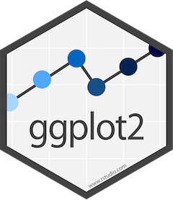

We’re using ggplot
What data we want to use in our graph
What type of graph we’re creating
Paquete gráfico basado en ‘the gramar of graphics’.
install.packages(‘ggplot2’)
library(‘ggplot2’)
2 First steps | ggplot2 (ggplot2-book.org)
https://github.com/rstudio/cheatsheets/blob/main/data-visualization-2.1.pdf
Create Elegant Data Visualisations Using the Grammar of Graphics • ggplot2 (tidyverse.org)

Slide 4
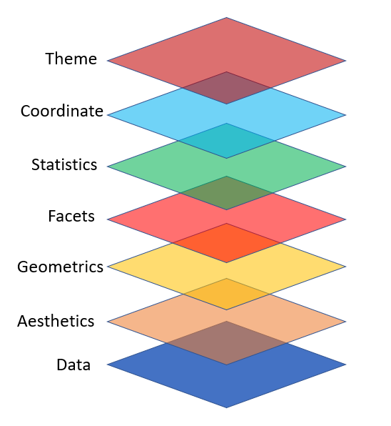
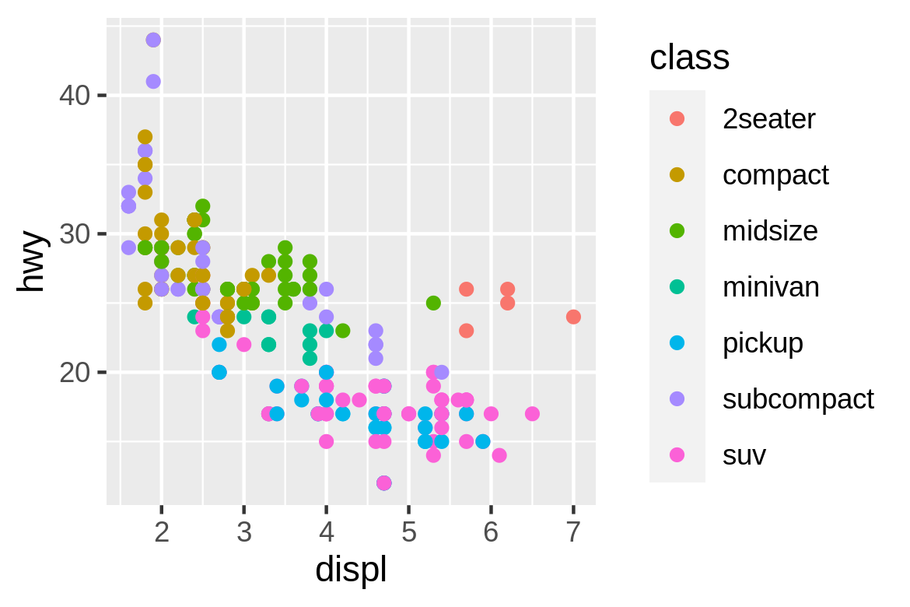
ggplot(mpg, aes(displ, hwy, colour = class)) + geom_point()

Slide 5
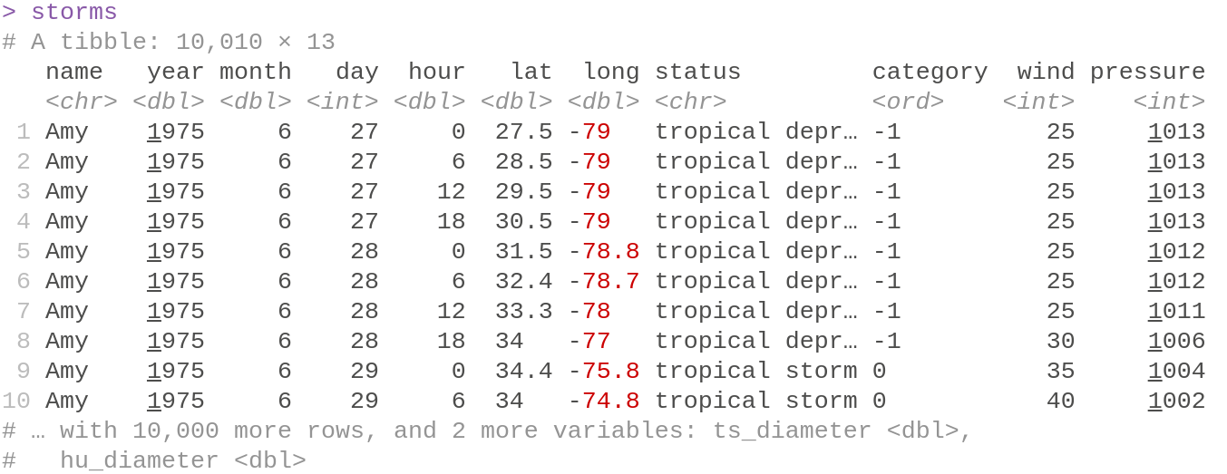
Tipos de Columna
Muestra las 10 primeras filas
Las columnas que no encajan no se muestran, pero si te mencionan sus nombres

Slide 6

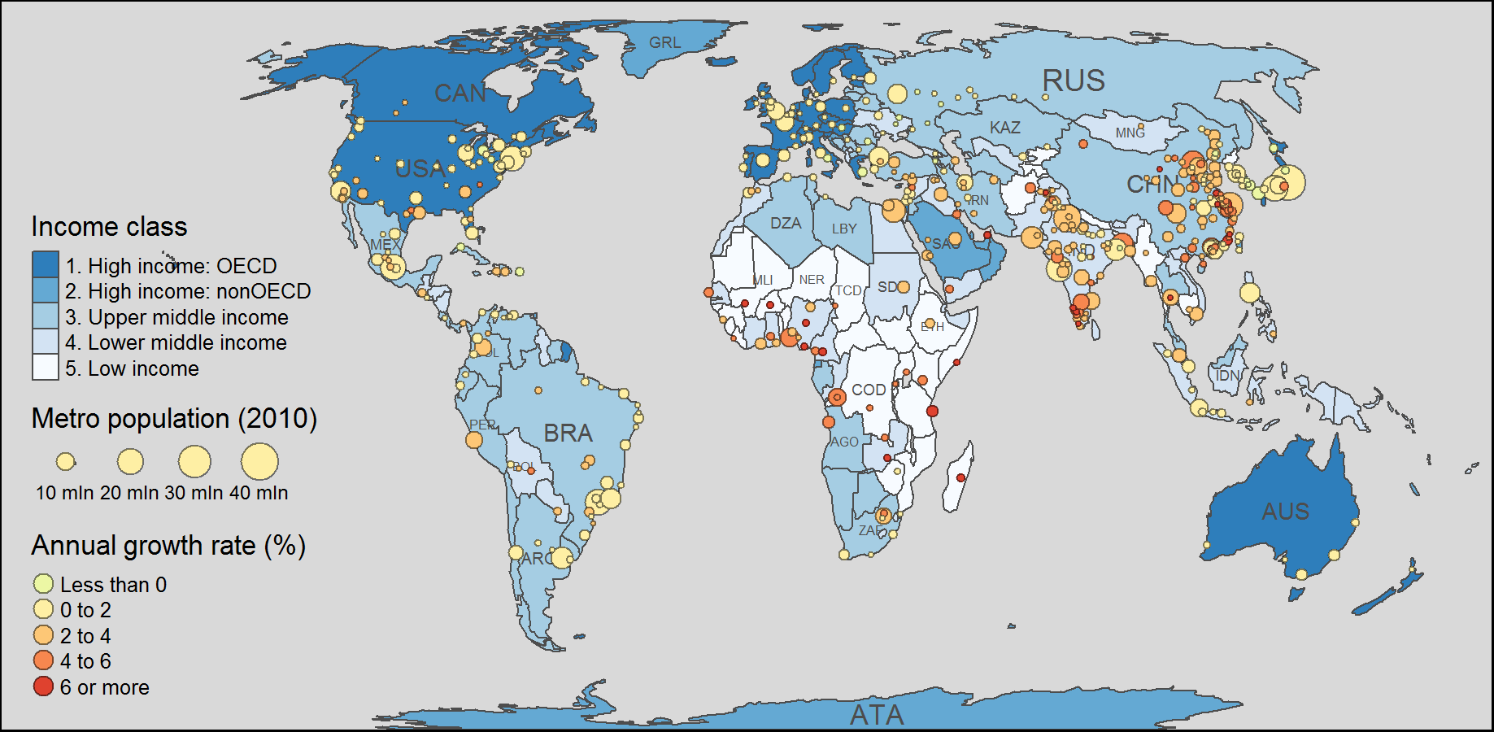
Su nombre deriva de ‘Mapas Temáticos’, es un paquete que como ggplot2, también está basado en capas.
install.packages(‘tmap’)
Welcome | Geocomputation with R (robinlovelace.net)
library(‘tmap’)
Microsoft Word - cheatsheet-tmap 2.docx (jtr13.github.io)

Slide 7

“Un buen estilo de codificación es como la puntuación correcta: puede arreglárselas sin ella, pero seguroquehacealgomásfácildeleer.”
- La guía de estilo tidyverse
7

